Slide 1
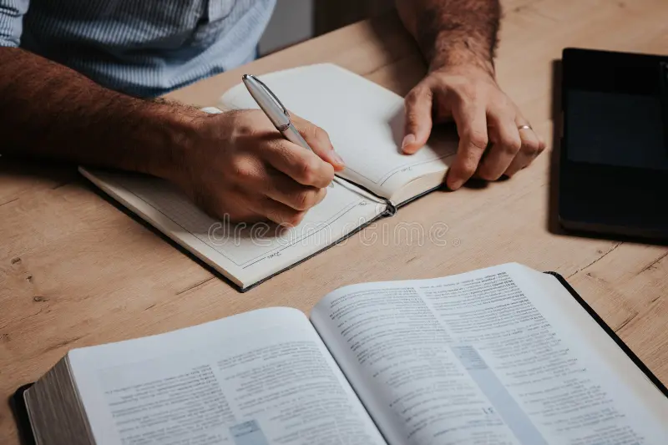
“CÓMO LEER Y COMPRENDER LA BIBLIA”
Más cerca de la iglesia
ESCUELA SABÁTICA
IGLESIA ADVENTISTA DEL 7° DÍA

Slide 3
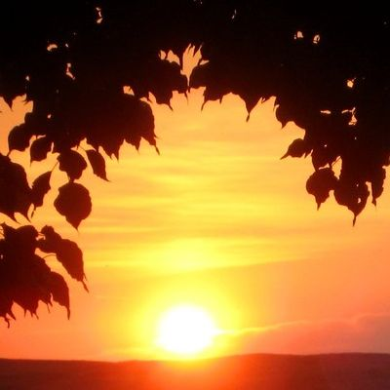
SERVICIO DE CANTO
#47 “Por la mañana”, #75 “Grande es Jehová”.

Slide 4
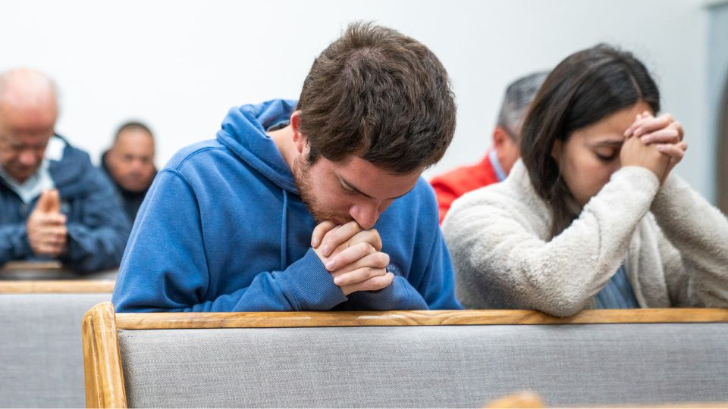
ORACIÓN DE RODILLAS
Padre, gracias por el privilegio de dejarnos tu Palabra, porque ha llegado a nuestras vidas y nos ha
hecho libre de grandes verdades antes desconocidas.

Slide 5
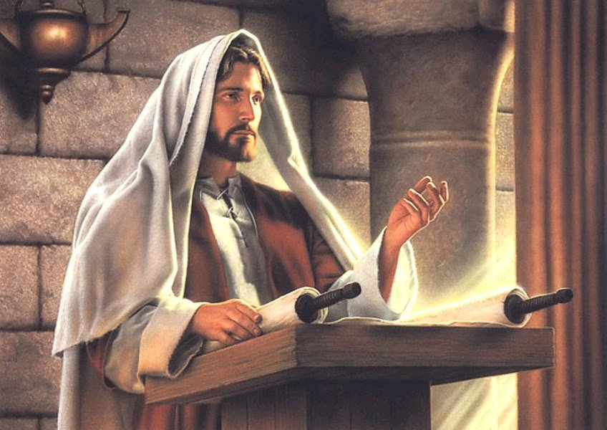
LECTURA BÍBLICA
“Estas son las palabras que os hablé, estando aún con vosotros; que era necesario que se cumpliesen
todas estas cosas que están escritas de mí en la Ley de Moisés, en los Profetas y en los Salmos”.
(Lucas 24:44) Jesús confiaba en las Escrituras, y nosotros tenemos que confiar en su palabra.

Slide 6
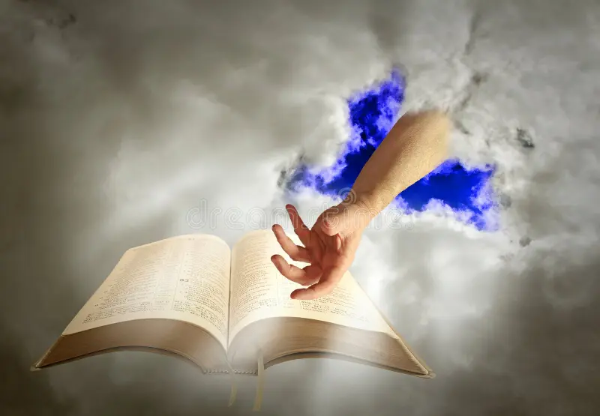
PROPÓSITO
Destacar y reflexionar acerca cómo Dios reveló su voluntad a través de las Sagradas Escrituras. Y así mismo poder destacar la importancia del estudio de la Biblia y renovar un
compromiso con Dios.

Slide 7
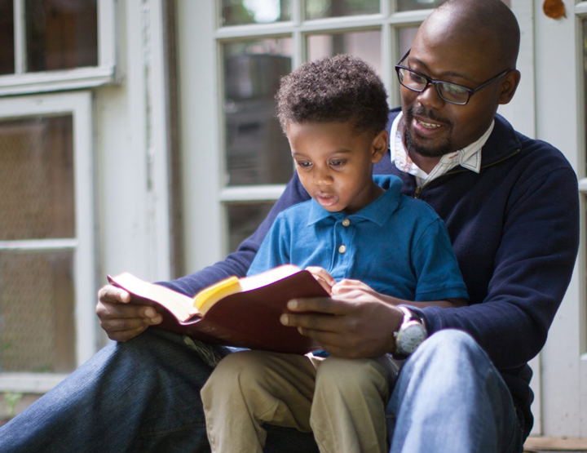
INTRODUCCIÓN
Si hay algo maravillo es que, la Biblia que es la Palabra de Dios, nos fue dada para nuestra enseñanza,
“Toda la Escritura es inspirada por Dios y es útil para la enseñanza, para la reprensión, para la
corrección, para la instrucción en justicia.” (2 Timoteo 3:16)

Slide 8
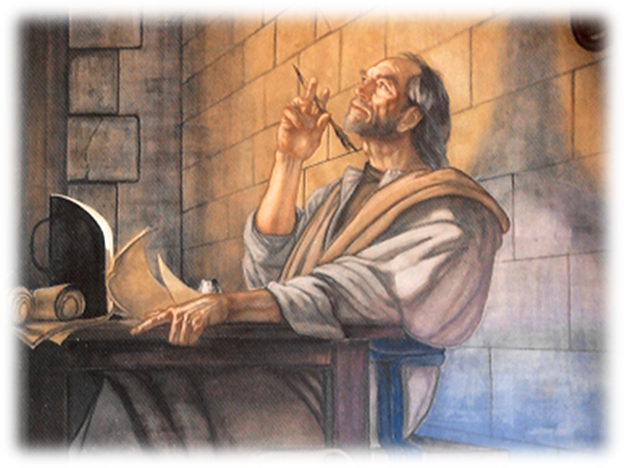
Te has preguntado alguna vez si ¿Fue Dios quien escribió la Biblia? A lo largo de 1.500 años, el Espíritu Santo inspiró más de 40 hombres santos para que escribiesen sus 66 libros.
Dios no escribió ni dictó las palabras de la Biblia. “Porque jamás fue traída la profecía por voluntad humana; al
contrario, los hombres hablaron de parte de Dios siendo inspirados por el Espíritu Santo.”
(2 Pedro 1:21)

Slide 9
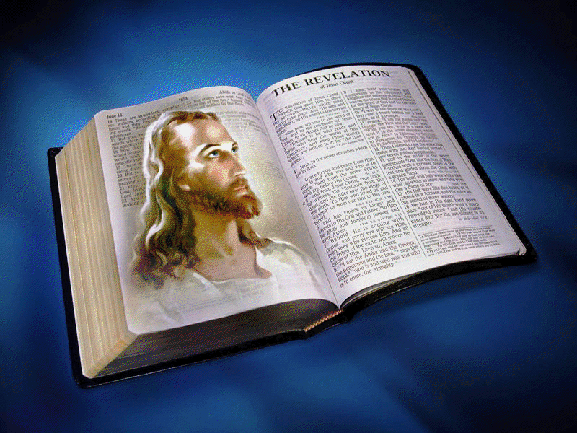
HIMNO DE ALABANZA
#209 “LA BIBLIA NOS HABLA DE CRISTO”

Slide 10
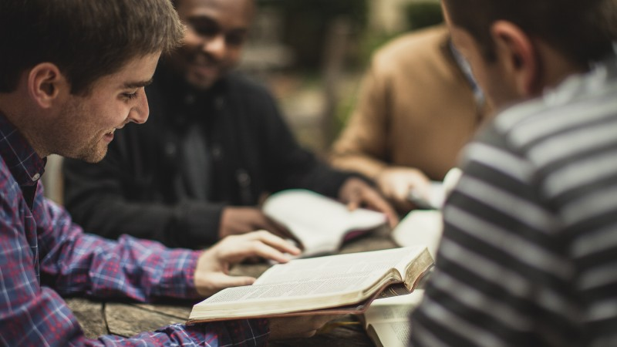
NUEVO HORIZONTE
DISCIPULADO
¿CUÁL ES EL PROPÓSITO DEL DISCIPULADO?

Slide 11
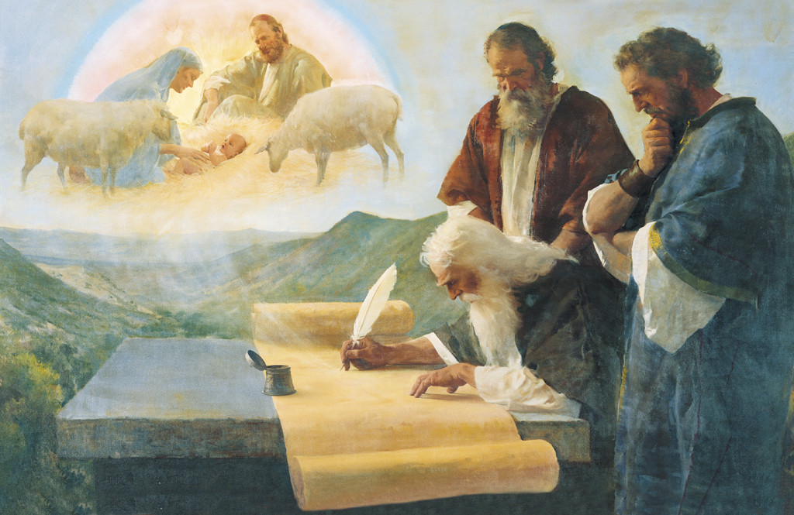
Jesús mencionó que el propósito del estudio de la Biblia,
es “para que creáis que Jesús es el Cristo,
el Hijo de Dios, y para que creyendo tengáis vida en su nombre.” (Juan 20:30,31) Es por eso que no
podemos separar el Antiguo Testamento del Nuevo.
El Antiguo Testamento decía que Jesús estaba
viniendo. El Nuevo Testamento nos dice que Él vino a este planeta y que vendrá nuevamente.

Slide 12
HIMNO DE ALABANZA
#208 “¡Santa Biblia!”.

Slide 13
Muchos años antes que el Nuevo Testamento haya sido escrito, Jesús dijo: “Escudriñad las Escrituras,
porque os parece que en ella tenéis vida eterna, y ellas son las que dan testimonio de mí.” (Juan 5:39)
Su Palabra nos concede su poder para no pecar contra Él.
“En mi corazón he guardado tus dichos
para no pecar contra ti.” (Salmos 119:11)
A través de ella nos va mostrando el camino en medio de
las tinieblas espirituales del mundo.

Slide 14
MISIONERO MUNDIAL

Slide 15
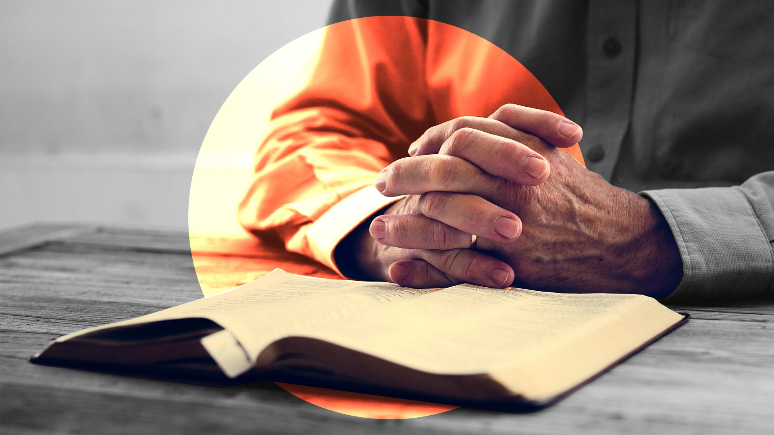
Es necesario estudiar la Biblia para evaluar lo que es verdad “Estos… de Tesalónica, pues recibieron
la palabra ávidamente, escudriñando cada día las Escrituras para verificar si estas cosas eran así.”
(Hechos 17:11) Es por eso que tienes que orar antes de leer la Biblia para que la voluntad de Dios
ilumine su mente.

Slide 16
INFORME SECRETARIAL

Slide 17
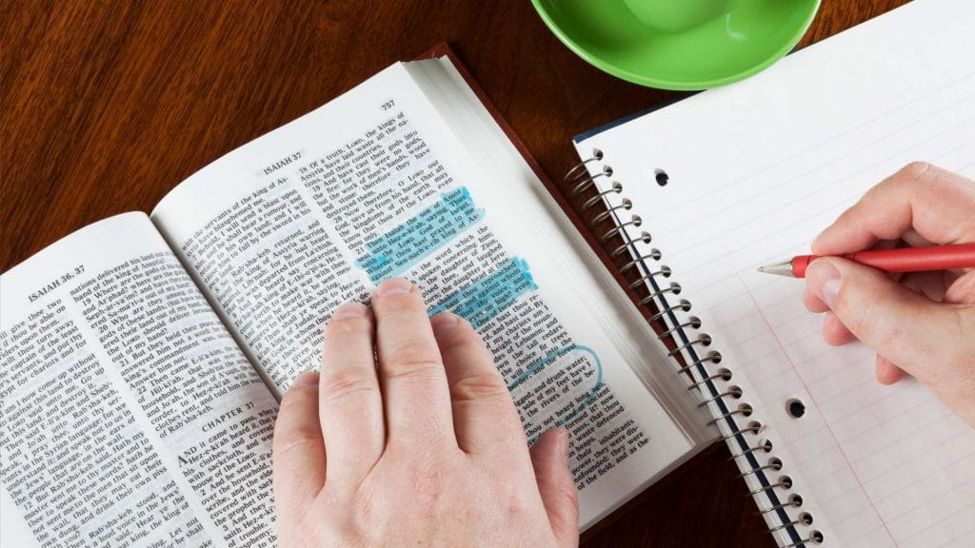
¿Cómo debemos interpretar la Biblia? “Porque mandamiento tras mandamiento, mandato sobre
mandato, renglón tras renglón, línea tras línea; un poquito aquí, un poquito allá…” (Isaías 28:10)
Reúna y estudie todos los textos sobre determinado tema
y deje que los textos hablen por sí solos.
Recuerda que Dios usa a hombres y mujeres para ayudar a entender sus palabras.

Slide 18
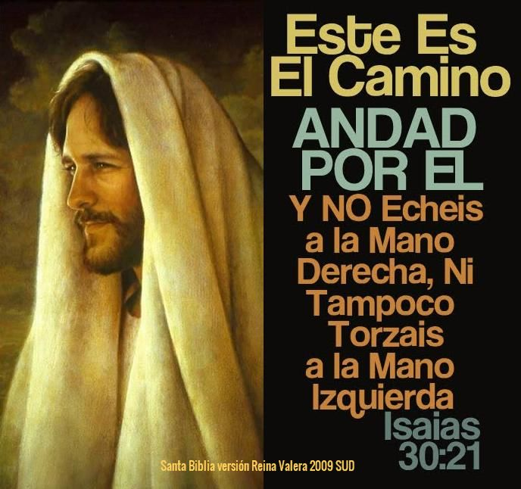
Recuerda que nuestra compresión no procede de la habilidad mental, sino de la revelación del Espíritu de Dios. Cuando estamos preparados para recibirla, nos es concedida.
1. Para conocer la verdad, es necesario querer obedecer los consejos de Dios.
2. Si tomamos en cuenta las condiciones, tendremos compresión clara de la diferencia entre la verdad
y el error. Será como la voz de Dios diciéndote:
“Este es el camino, andad por él”

Slide 19
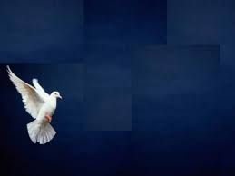
COMO LEER LA BIBLIA.
1. Lee la Biblia de mañana y de noche.
2. Ore antes de abrir su Biblia, pidiendo amor por la verdad, entendimiento y discernimiento.
3. No es necesario leer una porción grande por vez, comience con pocos minutos.
4. Medite en lo que leyó y trate de comprender y aplicarlos en su vida durante el día.
5. Al principio, lea el Nuevo Testamento antes de leer el Antiguo, o lea alternamente uno y otro.

Slide 20
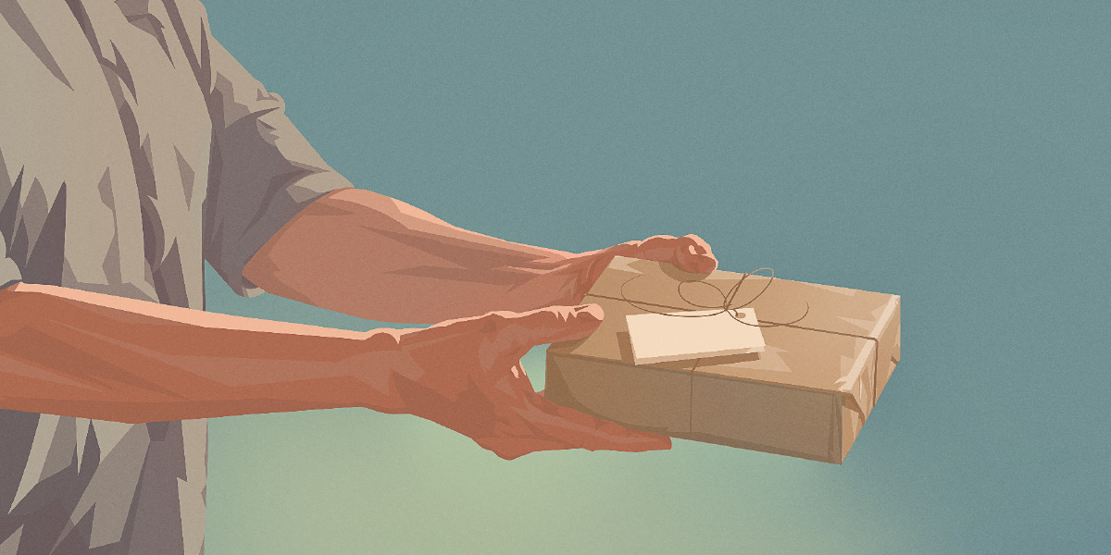
HIMNO FINAL
#205 “DADME LA BIBLIA”

Slide 21
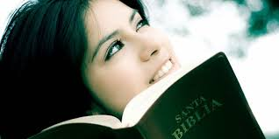
CONCLUSIÓN
La mayor alegría en la vida de millones de personas está en leer la carta de amor que Dios les envió,
la Biblia. Haga la experiencia usted. Dios hizo mucho por nosotros al darnos la Biblia, pero Él también
nos dio a su Hijo para morir en el Calvario.
Hoy, Él está pidiendo su vida para salvarla por la eternidad.

Slide 22
VERSÍCULO PARA MEMORIZAR

Slide 23
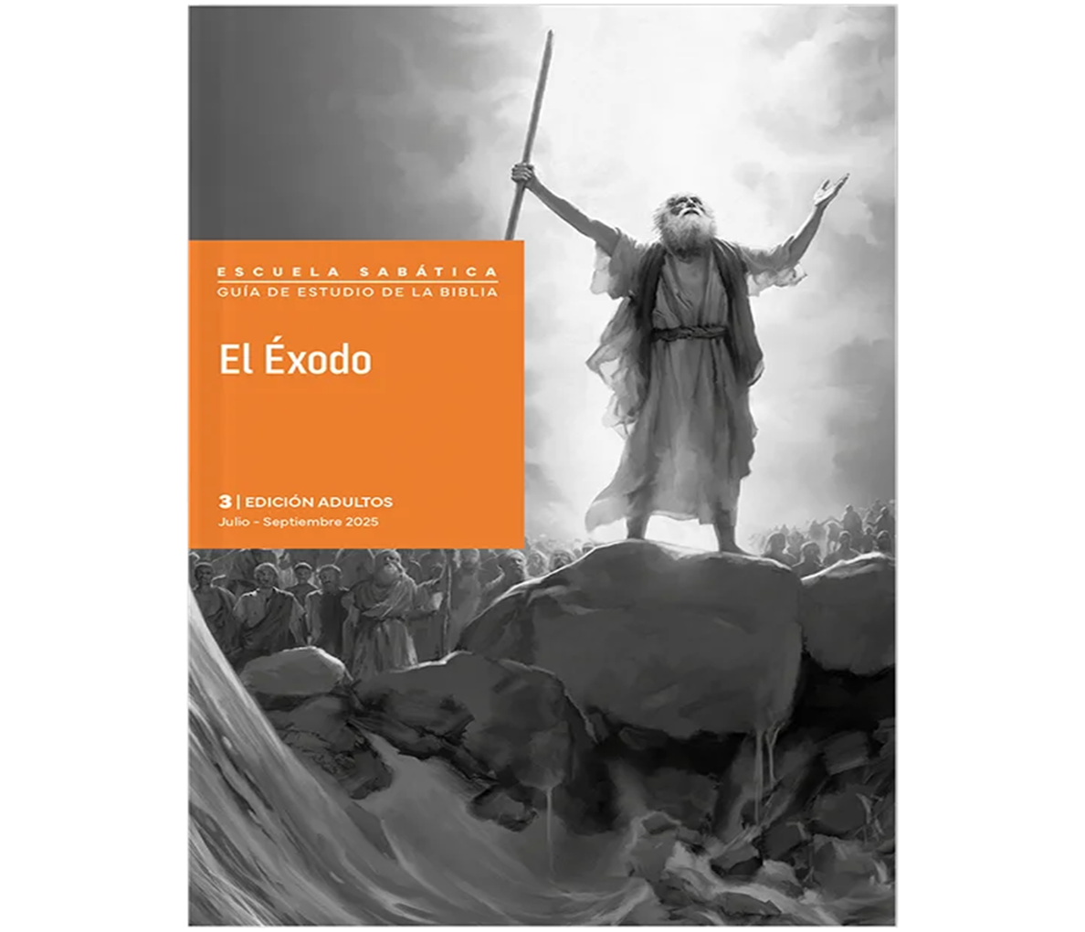
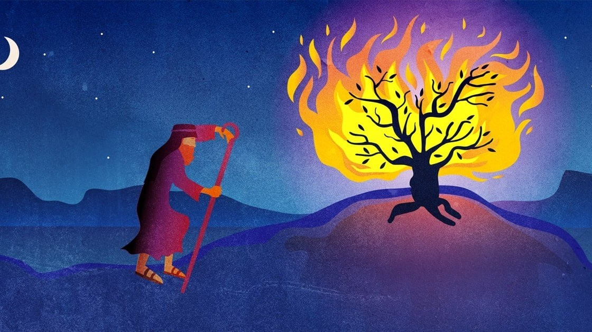
REPASO DE LA LECCIÓN # 2
LA ZARZA ARDIENTE

Slide 24
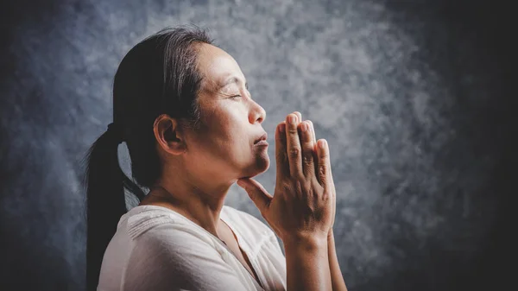
ORACIÓN FINAL

